Slide 1
Learning Outcome
Memahami perlindungan L/C untuk importir dan juga eksportir
Mendeskripsikan berbagai tipe L/C dan fungsinya

Slide 2
The Rule!
L/C selalu benar!!!
Memberikan perlindungan bagi Pembeli dan Penjual!
Bank hanya tunduk pada L/C, tidak dapat dipengaruhi oleh Pembeli atau Penjual setelah L/C terbit
“Issuing bank akan membayar Beneficiary sejumlah yang dinyatakan pada L/C
JIKA
presentasi dokumen sesuai”

Slide 3
Perlindungan untuk Pembeli
Pembeli dapat membuat syarat pada L/C :
dokumen yang dibutuhkan dengan spesifikasi yang detil
dapat mengatur apa yang tercantum dalam invoice (kaitan dengan pabean)
dapat membatasi waktu mulai dari pengiriman barang sampai jeda presentasi dokumen
Bank baru akan membayar Penjual jika L/C terpenuhi
Jika terdapat Discrepancy yang tidak dapat diperbaiki, Bank harus meminta “waiver” dari pembeli untuk meneruskan dana.

Slide 4
Perlindungan untuk Penjual
L/C tidak akan pernah bisa diubah tanpa persetujuan Penjual, sehingga pembeli tidak bisa mundur dari kewajibannya dalam L/C
Penjual memeriksa L/C dan dapat memutuskan untuk menerima atau menolak L/C.
Menerima dengan cara mengirimkan barang
Menolak dengan cara meminta pembeli melakukan amandemen
Jika penjual memenuhi semua syarat dalam L/C, Bank akan mencairkan uang dalam L/C

Slide 5
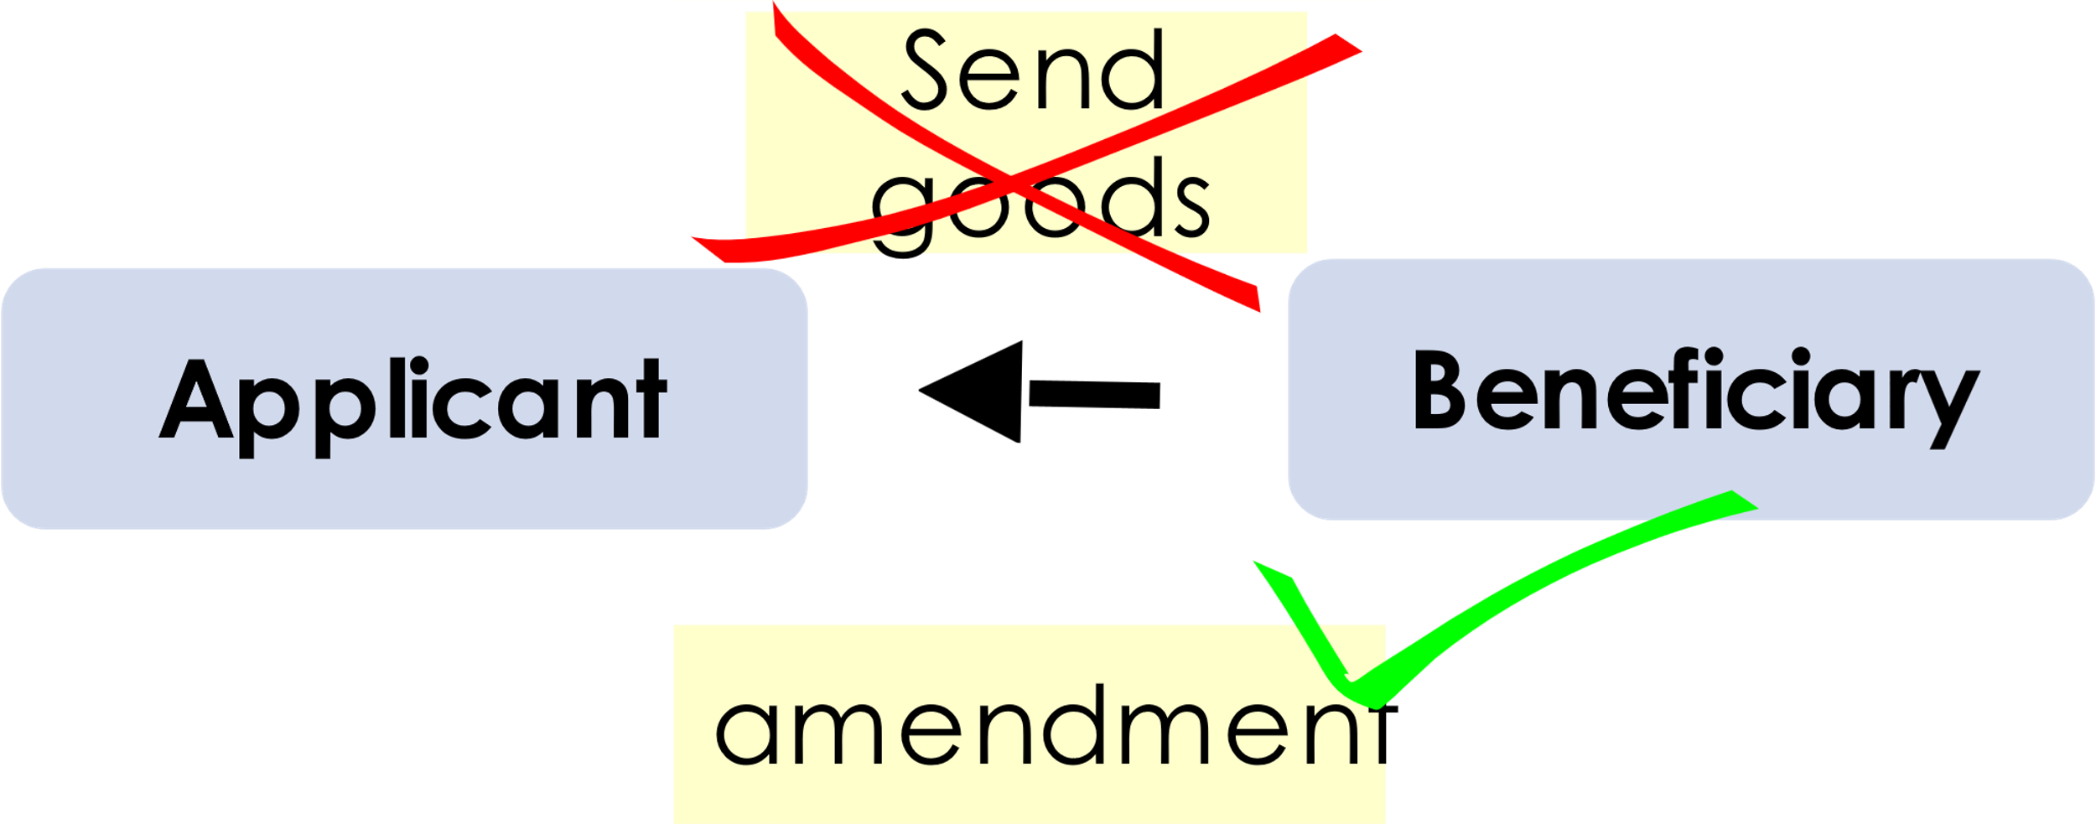
Amandemen

Slide 6
Jenis L/C
Irrevocable L/C- Sight-Usance-Negotiation
Confirmed L/C
Red Clause L/C
Reinstatement L/C
Revolving L/C
Transferable L/C
Standby L/C

Slide 7
Irrevocable L/C
Artinya tidak bisa dibatalkan tanpa persetujuan Penjual
There IS no Revocable L/C
Perubahan atas L/C (disebut Amandemen) dapat disetujui/ditolak oleh penjual dengan:
Menghubungi Issuing Bank dan menyatakan persetujuan/penolakan
Mengirim barang sesuai persyaratan salah satu L/C
Amandemen tidak dapat dilakukan sebagian: seluruh amandemen harus diterima atau ditolak.

Slide 8
Confirmed L/C
Confirmed L/C adalah L/C yang jaminan pembayaranya dijamin oleh bank selain Issuing bank : Confirming Bank
Biaya akan bertambah besar karena ada dua bank penjamin, biasanya Confirming Bank berada di negara yang berbeda dengan Issuing Bank.
Normalnya dilakukan karena terdapat risiko pada Issuing Bank atau negara Issuing bank

Slide 9
Red Clause L/C
Penjual mendapat hak untuk mengambil sebagian dana yang terdapat pada L/C
Bank biasanya meminta penjual untuk memberikan Invoice untuk dana yang ditarik dan Letter of undertaking

Slide 10
Reinstatement L/C
L/C yang didalamnya terdapat jadwal pengiriman barang sebagai salah satu syarat pembayaran
Jika jadwal tersebut memiliki periode yang jelas, maka jika ada pengiriman yang menyalahi aturan pengiriman pada jadwal tersebut maka L/C hangus saat itu juga (pasal 32 UCP600)
Dilakukan jika pembeli ingin mengontrol rentang waktu pengiriman dari penjual secara presisi

Slide 11
Revolving L/C
L/C yang dananya dapat ditarik kembali sesuai dengan persyaratan yang tertulis dalam L/C
Syarat Revolve dapat berupa waktu atau jumlah. Dapat secara otomatis atau dengan otorisasi.
Biasanya dilakukan jika terdapat kontrak jangka panjang dengan jumlah barang dan nilai transaksi yang berulang secara reguler

Slide 12
Transferable L/C
L/C yang dapat ditransfer ke beneficiary kedua secara penuh atau sebagian
Not to be mixed up with Back-to-back L/C
Beneficiary dapat memberikan sebagian dari credit untuk rekannya atau berperan sebagai trader

Slide 13
Standby L/C
Bukan metode pembayaran!!!
Sebuah cara untuk mitigasi risiko jika terjadi gagal pembayaran dari Applicant
Pembayaran bisa Advance Payment atau Open Account. Kalau pembeli tidak bisa membayar padahal tanggung jawab penjual sudah diselesaikan, penjual bisa ke Bank untuk mencairkan L/C

